Slide 1
Пројекат Физика у kухињи
Одређивање средње густине нехомогеног тела
6. Разред
Гордана Хајдуковић-Јандрић, наставник физике
Ош“мирослав антић“ футог

Slide 2
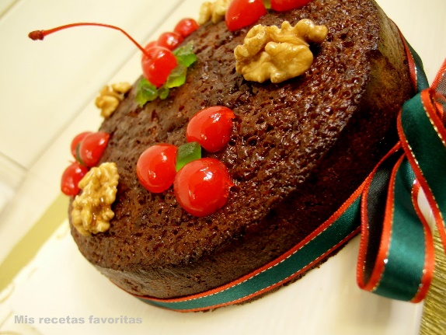
Услови и педагошке намере
Трагајући за одговором како да у време изолације и учења на даљину, уз обавезу праћења наставног плана и програма, физика не изгуби своје особености, а у исто време ученицима буде интересантна и допадљива, одговор сам пронашла у пројектном задатку на тему Физика у кухињи.
Инспирација за избор теме била је кухиња као незаобилазни простор у животима старијих али и млађих чланова сваке породице. Задатак да се у оквиру изабране теме одреди средња густина тела, омогућио је повезивање знања из мерења, области која прожима све области физике и знања из области Маса и густина, теме на којој су ученици радили последњих месец дана. Да би тема ученицима била још занимљивија одлучили смо се за торту као тело чија се средња густина одређује што је ученицима задатак претворило у изазов. Избор теме је омогућавао продубљивање и примену стечених знања као и развој кључних и међупредметних компетенција. Уједно, била је то добра основа за сарадњу ученика, партнерски однос са наставником, али и за окупљање и подршку породице. Радећи на њему они су истраживали, сарађивали, стицали знања и вештине али се и забавили и на крају се засладили одличним оценама и тортом као пројектним продуктом.
Проблем комуникације и сарадње на релацији ученик-ученик и ученик-наставник решен је применом савремених онлајн алата: Google учионице, електронске поште и коришћењу Prezi и Zoom платформе. Како ученици нису имали искуства у раду са овим алатима и овде је била неизбежна подршка наставника и породице.
Избором пројектне наставе као методе учења на даљину, наука и знање стављени су у службу практичних потреба.

Slide 3
Пројектни задатак
Међупредметне компетенције:
решавање проблема, рад са подацима и информацијама, одговоран однос према здрављу, дигитална и естетска копетенција, сарадња, предузетништво, комуникација, целоживотно учење
Тема пројекта: Физика у кухињи
Задаци:
Одреди средњу густину торте
Истражи које намирнице треба изабрати за припрему здраве торте и колача и направи такав
Међупредметна корелација:
Математика, информатика, биологија, физичко и здравствено васпитање, српски језик, историја, географија, музичко

Slide 4
ЦИЉ ПРОЈЕКТА:
ПОВЕЗИВАЊЕ ЗНАЊА ИЗ ОБЛАСТИ
МЕРЕЊЕ ФИЗИЧКИХ ВЕЛИЧИНА
И ГУСТИНА ТЕЛА
Измери масу и запремину намирница
Израчуна грешку мерења и прикаже резултат мерења
Израчуна густину намирница и средњу густину торте
Направи буџет
Доведе у везу квалитет намирница и сопствено здравље
Ученик ће бити у стању да:
ОЧЕКИВАНИ ИСХОДИ

Slide 5
Облик рада | Групни
Активности | Подела у групе, улоге и одговорности Ученици су се самостално поделили у групе и у оквиру њих делили задужења. Наставник је пратио ове активности као и рад на пројектном задатку и укључивао се по потреби. Чланови групе договарали су се око назива својих група. Бирали су имена познатих физичара или појмова из физике: Њутновци, Физичарке, Густина, Милева Марић… Пројектни задатак С обзиром да је пројекат реализован у време изолације, тема је изабрана тако да се задатак могао реализовати у кућним условима (са постојећом кухињском опремом). Тема пројекта је подстакла мотивацију и сарадњу ученикa (на даљину) као и подршку породице. Рад на задатку обезбеђивао је примену и продубљивање знања. Задатак сваке групе био је да истражи које намирнице треба да садржи здрав колач, да одабере рецепт за његово прављење, направи буџет, припреми неопходан материјал, изврши потребна мерења, израчуна густину појединих састојака, средњу густину колача, грешке мерења и представи резултате мерења. Когнитивни изазов у завршној фази израде пројектног задатка претворио се у кулинарски изазов прављења торте, јер како су ученици написали у свом раду „Нема детета које не воли торте и колаче“.
Све групе су имале исти задатак, али у зависности од избора торте, зависио је избор намирница а са њим и даљи кораци и поступци мерења. Свако мерење било је ново решавање проблема и нови изазов.

Slide 6
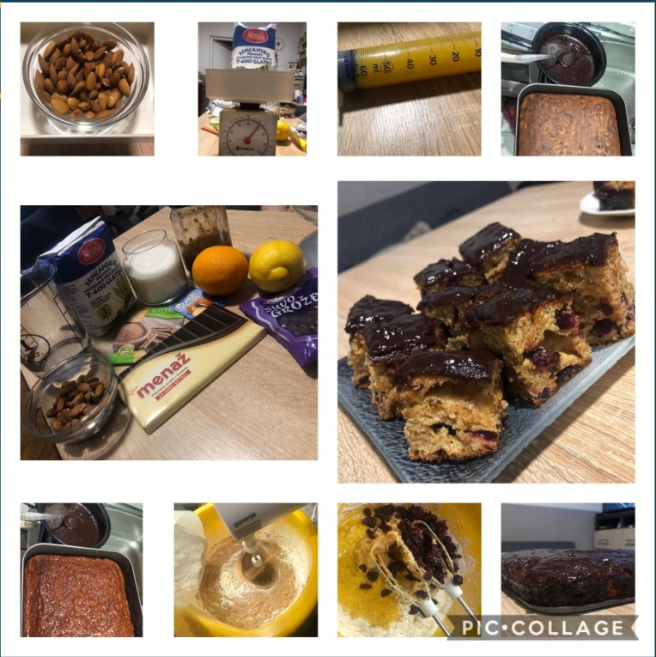
Активности | Истраживање, прикупљање података и избор торте Решавање пројектног задатка групе су започеле истраживањем како би дошли до података које нутритивне вредности, односно које састојке треба да садржи торта да би задовољила критеријум здравог колача. Проналазили су рецепте за такав колач и бавили се истраживањем нутритивних својстава намирница које улазе у састав такве торте. За неке састојке узимали су заменске намирнице како би торта била што здравија. Маргарин су заменили путером, бели шећер смеђим, желе бонбоне бадемом…. Осим претраживања интернета и коришћења литературе, мама или бака су особе са којима су најчешће обављали консултативне разговоре. Оне су углавном и биле у улози експерта као спољног сарадника на изради пројектног задатка. Овој групи експерата придружила се и једна тетка посластичар са својим вишегодишњим искуством чија је подршка у решавању задатка била веома значајна. Израда буџета и набавка намирница Ученици су јасно исказали планиране трошкове за све активности, прецизно представили трошкове појединих намирница и израчунали укупне трошкове. На основу прикупљених података извршили су набавку намирница и имали низ корисних решења, како за исти новац добити више намирница или како формирати цену ако би желели да торту као производ продају уз одговарајућу зараду.
Поступак израде колача - из ученичке презентациjе -

Slide 7
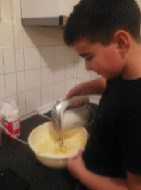
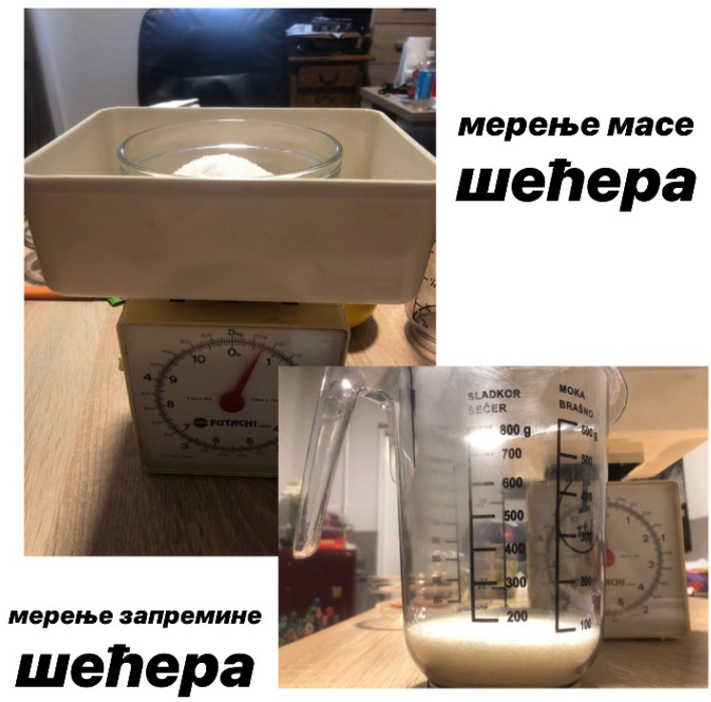
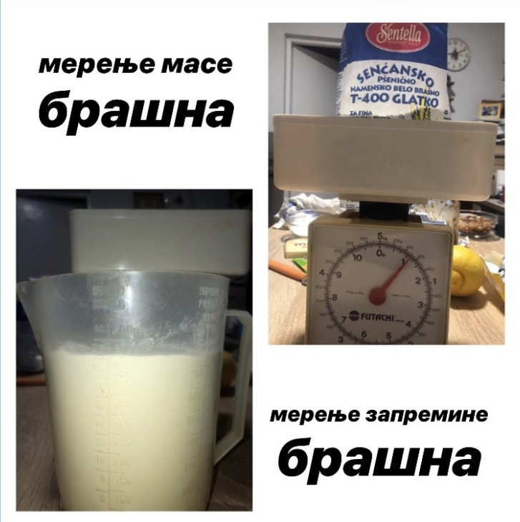
Активности | Мерење масе и запремине изабраних намирница У зависности од избора намирница ученици су решавали различите проблеме у реалним ситуацијама. Проналазили начине да измере масу и запремину јајета, бадема, перлице за украшавање торте, путера, сока... и успешно их решавали користећи прибор који се налази у кухуњи. Активности на изради торте Ученички видео снимак израде торте https://youtu.be/XGf5h_kAc58 Сређивање и анализа података У договору ученици-наставник, радови су представљени презентацијама у онлајн алату Prezi који омогућава истовремени и заједнички рад свих чланова групе уз праћење и подршку наставника. У својим презентацијама ученици су образложили резултате мерења, затим како су направили избор рецепта који су користили за прављење торте, нутритивне вредности свог слаткиша али су нас упознали и са неким занимљивим чињеницама везаним за колач и намирнице које су користили за његову израду као што је историјски осврт на време када су се појавиле прве торте, за кога су направљене, из којих држава потичу, повезивали колаче са композитором чије име носе, музиком коју је компоновао, истражили порекло јогурта, сока од наранџе, маргарина….
Мерење масе и запремине намирница - из ученичке презентациjе -

Slide 8
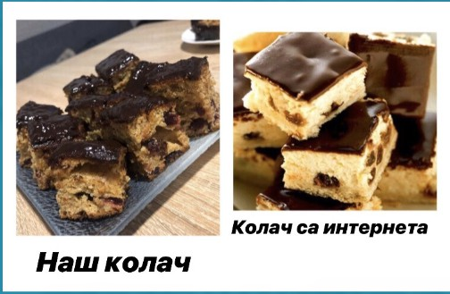
Праћење и вредновање | Ученици и наставник дефинисали су да ће се током рада пратити и вредновати: индивидуални рад чланова тима, правилно извршена мерења, правилно израчуната густина намирница и средња густина торте, правилно представљен резултат мерења, начин излагања приликом презентовања, квалитет истраживања на пројекту, естетика презентације, сарадња међу члановима тима. За праћење и вредновање рада тимова, наставник је користио инструмент који се може погледати на линку: https://www.dropbox.com/s/ewa5f5ti73oomxp/%D0%98%D0%BD%D1%81%D1%82%D1%80%D1%83%D0%BC%D0%B5%D0%BD%D1%82%20%D0%B7%D0%B0%20%D0%B2%D1%80%D0%B5%D0%B4%D0%BD%D0%BE%D0%B2%D0%B0%D1%9A%D0%B5.docx?dl=0
Продукт | Направљена торта, презентација
Временска динамика | Две недеље. Задатак је постављен у Google учионици 29.04.2020. Рок за израду задатка био је 12.05.2020. а ученици су своје радове представили 14. и 15. маја на Zoom конференцији. У периоду израде задатка ученици су комуницирали са наставником у Google учионици, користећи електронску пошту, Prezi алат и вибер. Међусобну комуникацију ученици су остварили СМС порукама, путем вибера…
Ресурси | Приступ интернету, рачунар, материјал за прављење торте по избору, кухињска вага, миксер, кухињски прибор, кухињска мензура, библиотека, приватна збирка рецепата за колаче
-из ученичке презентациjе-

Slide 9
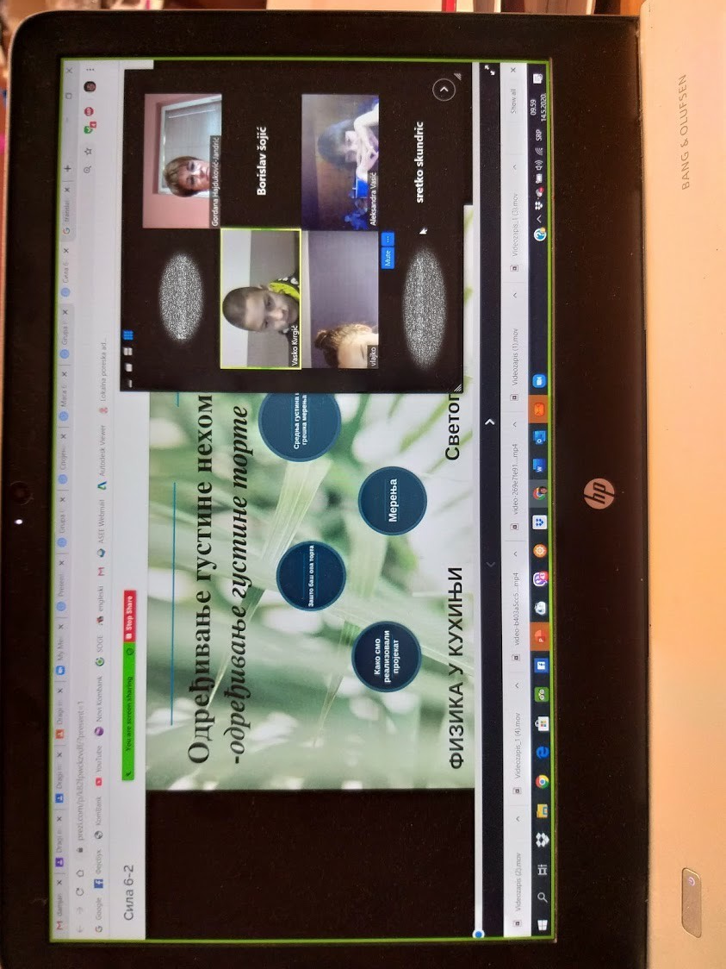
Активности | Неки од ученичких радова налазе се на линковима https://prezi.com/view/hdhtgxiG6oTXMWhUP8lN/ https://prezi.com/view/MXolYubguP1TrQ0uMQ6F/ https://prezi.com/view/Ypeve7ygj8aojvOtplJu/ https://prezi.com/view/tUnYfNpVKU9llD56CSHW/ https://prezi.com/view/qapvWrL3cMzjSJXJMpKI/ Извештавање је реализовано путем видео конференције и коришћење платформе ZOOM.
 | Резултати анкете https://docs.google.com/forms/d/1TAK-H8Temi7lw93JulA5v8GYDH1LOGqssBxEVy9hKc4/edit?no_redirect#responses Рад на пројектном задатку свидео се 84% ученика, а њих 75% би волело да се у редовној настави више користи пројектна настава и истраживачки рад. 91% ученика је задовољан својим радом у групи а половини анкетираних ученика је лакше да учи радећи са вршњацима на пројектном задатку него у учионици. Организацијом пројектних активности и координацијом наставника задовољно је 85 % ученика. Неки од одговора на питање: Шта ти се највише допало у раду? Допало ми се што сам на интересантан начин сазнала нешто и обновила већ стечено знање, што смо се дружили и забавили док смо радили. Јако ми се допало истраживати на пројекту, рад на Preziju а и први пут сам сам направио торту. Највише ми се допало то што сарађујемо и учимо заједно. Час на ЗУМ-у . Даје осећај као да смо на правом часу. Допао ми се начин рада у апликацији "Prezi". Кад видимо шта остали чланови групе раде и пишу и сами можемо више да научимо. Посебно ми се допао рад у кухињи, што смо сви заједно радили, забавили се и учили. То је неко ново искуство.
Видео конференција:
Час физике на Zoom платформи

Slide 10
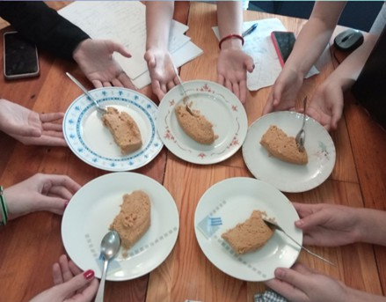
Ученички Видео коментари
https://www.youtube.com/watch?v=TQPPGapmWUs
Grupa PLAZMICE
https://youtu.be/x2btd7WO9Eo
Лука спремо
https://youtu.be/kgnfWTBmE_M
Ања савковић
https://youtu.be/Kw49uTXaBxs
Марија Јеличић
https://youtu.be/_zpLSa7_v7k
Невена ћургуз
Овај задатак представља ново поље разумевања физике и показује креативне стране исте.
-из презентације групе ФИЗИЧАРИ-

